Slide 1
Stora AI-Dagen
En föreläsning om gpt och andra ai-modeller och koncept

Slide 2
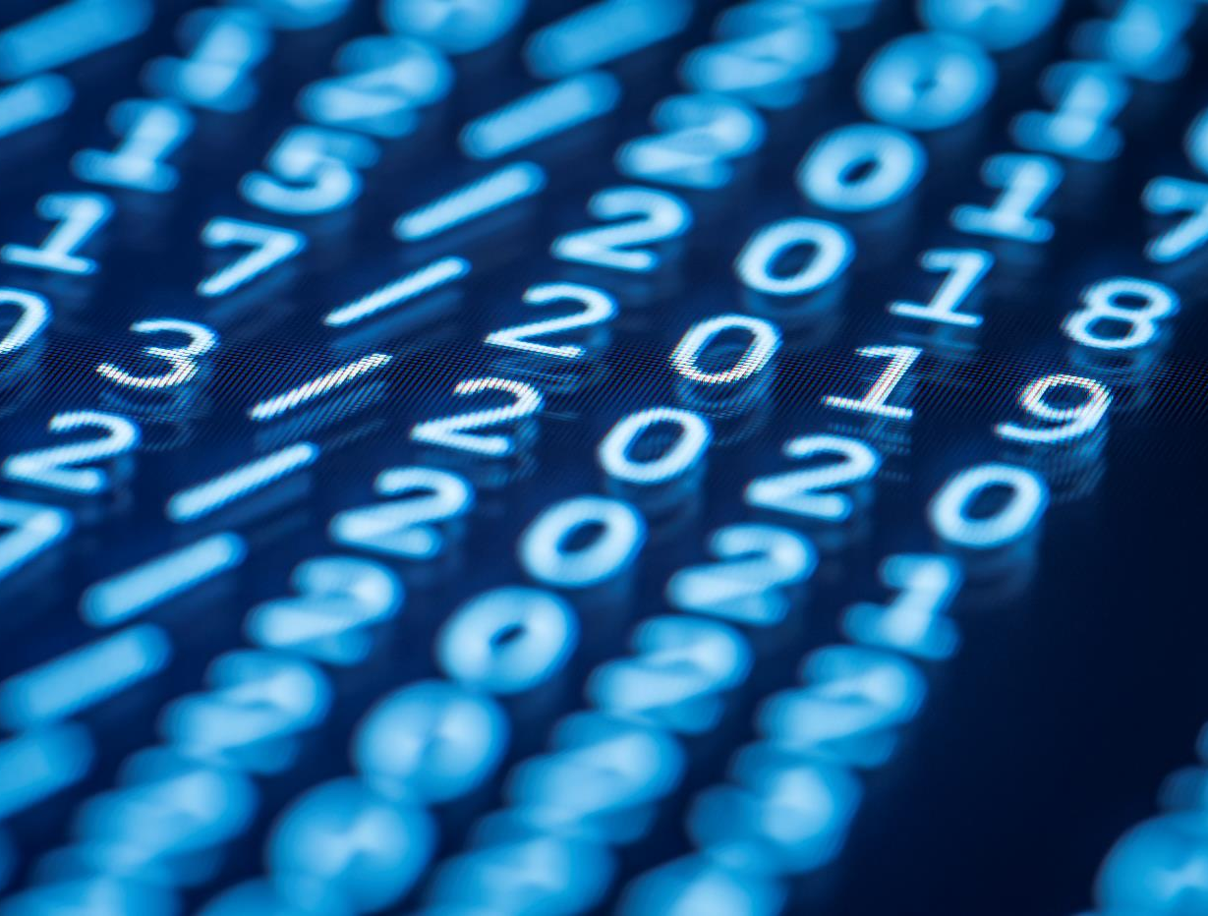
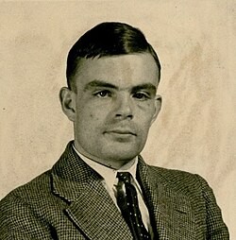
Turingtestet är ett koncept som skapades av Alan Turing, en brittisk matematiker och datavetare, runt 1950. Tanken med Turingtestet är att utvärdera en maskins förmåga att uppvisa intelligent beteende som är likvärdigt med, eller inte går att skilja från, mänsklig intelligens.
Så här går det till: En människa kommunicerar via textmeddelanden med både en annan människa och en maskin, utan att veta vilken av dem som är vilken. Om människan inte kan avgöra vilken av samtalsparterna som är maskinen, anses maskinen ha klarat Turingtestet och uppvisar därmed en form av artificiell intelligens som är jämförbar med mänsklig intelligens.
Turingtestet är intressant eftersom det inte bara handlar om maskinens förmåga att ge korrekta svar, utan också om dess förmåga att simulera mänskligt beteende och sätt att kommunicera.
Alan Mathison Turing
född 23 juni 1912 i Maida Vale, London,
död genom förgiftning den 7 juni 1954 i Wilmslow, Cheshire

Slide 3
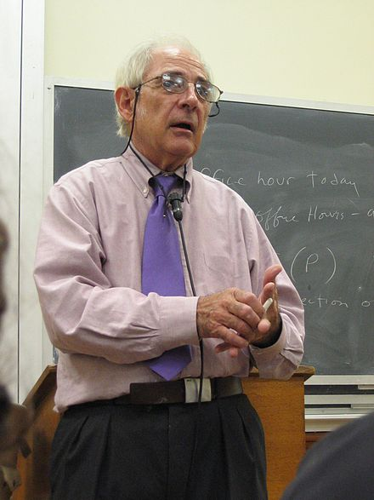
"Det kinesiska rummet" är ett tankeexperiment framfört av filosofen John Searle för att ifrågasätta om maskiner verkligen kan "tänka" eller förstå i samma mening som människor gör, även om de klarar av att imitera mänsklig kommunikation (som i Turingtestet).
I detta tankeexperiment föreställer man sig en person som inte kan kinesiska, sittande i ett rum fullt av instruktionsböcker på engelska för hur man översätter kinesiska tecken till engelska och vice versa. Personen får kinesiska tecken genom en lucka, använder instruktionerna för att hitta motsvarande svar på kinesiska och skickar tillbaka svaren genom luckan. Till en utomstående som skickar in frågor och får tillbaka korrekta svar kan det verka som om personen i rummet förstår och talar kinesiska. Men personen i rummet förstår faktiskt inte språket, utan följer bara instruktionerna mekaniskt.
John Searle
Född: 31 juli 1932 i Denver, Colorado

Slide 4
Det har ju ansetts länge att "Det kinesiska rummet" är vederläggningen av Turingtestet, och vi måste som varje språklärare säkert håller med om, anse att ChatGPT klarar Turingtestet med glans, men den som försökt få ChatGPT att "förstå" någonting vet att John Searle hade rätt.
Searles poäng är att även om maskinen (eller personen i rummet) kan ge sken av att förstå språket genom att generera korrekta svar, innebär det inte nödvändigtvis att den "förstår" informationen på samma sätt som en människa gör. Detta utmanar idén om att Turingtestet är ett fullständigt mått på maskinintelligens eller medvetande.

Slide 5
Alan Turing hävdade aldrig att Turingtestet skulle vara ett slutgiltigt eller omfattande mått på artificiell intelligens. När Turing introducerade testet i sin uppsats "Computing Machinery and Intelligence" från 1950, gjorde han det mer som en del av en bredare diskussion om möjligheten till maskinintelligens och de olika sätten att definiera och förstå den.

Slide 6
Vad är AI?
AI (Artificiell Intelligens)
Detta är den bredaste kategorin och omfattar alla typer av datorsystem som kan utföra uppgifter som normalt kräver mänsklig intelligens.
Detta inkluderar allt från enkla program som kan spela schack eller rekommendera filmer, till mer avancerade system som kan köra bilar eller delta i komplexa konversationer.
AI handlar om att skapa maskiner (program) som kan anpassa sig och lära av data för att utföra specifika uppgifter.

Slide 7
Vad är AGI?
AGI (Artificiell Allmän Intelligens)
AGI är en vision om en mycket mer avancerad form av AI. Målet med AGI är att skapa maskiner som kan förstå, lära sig och tillämpa intelligens på ett sätt som är jämförbart med hur människor tänker.
En AGI skulle inte bara kunna utföra en uppgift väl, utan skulle kunna hantera vilken intellektuell uppgift som helst på samma nivå som en människa.
Detta är ett ambitiöst och långsiktigt mål inom AI-forskningen, och vi är fortfarande ganska långt ifrån att uppnå det.

Slide 8
Vad är GAI?
GAI (General Artificial Intelligence)
Termen GAI används ibland som en synonym till AGI och syftar till samma koncept av en maskin eller ett system som kan utföra vilken mänsklig intellektuell uppgift som helst.
Det är möjligt att olika källor och sammanhang kan ha lite olika definitioner, men i stora drag pekar de mot samma idé av en omfattande och allsidig intelligens.

Slide 9
Vad står GPT för i ChatGPT?
Generative Pre-trained
Transformer
Transformer-algoritmen togs
fram av Google 2017 och publicerade den innan de förstod hur användbar den skulle bli i ett helt annat fält än vad det ursprungliga syftet för algoritmen var.
Vad är LLM?
LLM, eller Large Language Models, är en typ av AI-teknik som är specialiserad på att förstå och generera naturligt språk.
Dessa modeller tränas på enorma mängder textdata för att lära sig språkmönster, grammatik, sammanhang och även viss kunskap om världen.
När de väl är tränade kan LLM:er utföra en mängd olika språkrelaterade uppgifter, såsom att svara på frågor, översätta text mellan språk, sammanfatta artiklar och även skapa kreativt innehåll.

Slide 10
Dessa modeller kallas "stora" på grund av antalet parametrar de innehåller. En parameter i detta sammanhang är en slags inställning som modellen använder för att göra förutsägelser om nästa ord i en text. Ju fler parametrar, desto mer nyanserad och flexibel kan modellen vara i sitt språkanvändande. Detta gör LLM:er otroligt kraftfulla verktyg för att hantera och interagera med ett naturligt språk på ett sätt som känns naturligt och mänskligt.

Slide 11
Träningen av en Large Language Model (LLM) är en omfattande process som börjar med att samla in en stor mängd textdata från olika källor.
Dessa källor kan vara böcker, vetenskapliga publikationer, webbsidor, och många andra former av skrivet material. Syftet med att samla in så många och varierade data är att ge modellen en bred förståelse för språket, dess användning, och de olika sammanhang där det kan förekomma.

Slide 12
När data har samlats in, följer ett viktigt steg: rensning och kurering. Detta innebär att man tar bort irrelevant eller störande information som inte bidrar till modellens lärande.
Exempel på sådant som ofta tas bort inkluderar skräptecken, HTML-taggar från webbsidor, och ibland även specifik information som kan vara känslig eller inte etisk att använda för träning.
När det gäller datarensning och kurering, så involverar detta steg människans ingripande för att säkerställa att indata är av hög kvalitet och fri från känsligt eller oetiskt material.

Slide 13
Detta kan innebära att man tar bort eller anonymiserar personlig information, filtrerar bort innehåll som är upphovsrättsskyddat, stötande eller på annat sätt olämpligt.
Som ni ser så står det: "Detta kan innebära att man tar bort... "
Vem är nu denna "man"?
Ja en sak är säker , det är inte du och det är inte jag och den frågan tycker jag att ni ska ta med er in i klassrummet och diskutera.
Hur kan VI påverka utvecklingen?

Slide 14
Etiska överväganden spelar in mer i de övergripande riktlinjerna och policyerna för hur data samlas in, rensas och används, samt i efterhandsgranskningen av modellens utdata för att säkerställa att den inte producerar eller förstärker skadligt innehåll.
Det är här den mänskliga faktorn är avgörande, eftersom den hjälper till att styra användningen av AI i en mer ansvarsfull och etisk riktning.

Slide 15
Principen bakom algoritmen
(Denna del bygger till stor del på Stephen Wolframs utmärkta artikel: “What Is ChatGPT Doing … and Why Does It Work?” som jag rekommenderar att alla som vill gå på djupet i hur dessa modeller fungerar läser)
https://writings.stephenwolfram.com/2023/02/what-is-chatgpt-doing-and-why-does-it-work/

Slide 17
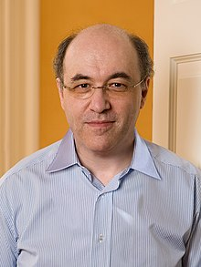
Att ChatGPT automatiskt kan generera något som även ytligt sett liknar text skriven av människor är anmärkningsvärt och oväntat. Men hur gör den det?
Och varför fungerar det? Mitt syfte här är att ge en grov översikt över vad som pågår inuti ChatGPT – och sedan utforska varför den kan prestera så bra när det gäller att producera det vi kanske anser vara meningsfull text. Jag bör säga från början att jag kommer att fokusera på den stora bilden av vad som händer – och även om jag kommer att nämna några tekniska detaljer, kommer jag inte att gå djupt in på dem. (Och kärnan i det jag kommer att säga gäller lika väl för andra aktuella "stora språkmodeller" [LLMs] som för ChatGPT.)
Stephen Wolfram
Född: 29 Augusti 1959
London, England

Slide 18
Det första som ska förklaras är att det ChatGPT alltid försöker göra är att producera en "rimlig fortsättning" på vilken text den än har hittills, där med "rimlig" menas att vi "vad man kan förvänta sig att någon skulle skriva efter att ha sett vad människor har skrivit på miljarder webbsidor, etc."

Slide 19
Så låt oss säga att vi har texten "Det bästa med AI är dess förmåga att". Föreställ dig att skanna miljarder sidor med text skriven av människor (säg på webben och i digitaliserade böcker) och hitta alla förekomster av denna text – och sedan se vilket ord som kommer som nästa och vilken andel av tiden.
ChatGPT gör i stort sett något liknande, förutom att (som jag kommer att förklara) den inte tittar på bokstavlig text; den letar efter saker som på ett visst sätt "matchar i betydelse". Men slutresultatet är att den producerar en rangordnad lista med ord som kan följa, tillsammans med "sannolikheter":

Slide 20
Så låt oss säga att vi har texten
"Det bästa med AI är dess förmåga att”…
Föreställ dig att skanna miljarder sidor med text skriven av människor (säg på webben och i digitaliserade böcker) och hitta alla instanser av denna text – och sedan se vilket ord som kommer näst vilken andel av tiden. ChatGPT gör i stort sett något liknande, förutom att (som jag kommer att förklara) den inte tittar på bokstavlig text; den letar efter saker som på ett visst sätt "matchar i betydelse". Men slutresultatet är att den producerar en rangordnad lista med ord som kan följa, tillsammans med "sannolikheter":
Här kommer exemplet på engelska:

Slide 21
Och det anmärkningsvärda är att när ChatGPT gör något som att skriva en uppsats, så ställer den i grund och botten bara om och om igen frågan "med tanke på texten hittills, vad bör nästa ord vara?" – och varje gång lägger den till ett ord. (Mer exakt, som jag kommer att förklara, lägger den till en "token", som kan vara bara en del av ett ord, vilket är varför den ibland kan "hitta på nya ord".)

Slide 22
Men, okej, vid varje steg får den en lista med ord och sannolikheter.
Men vilket borde den faktiskt välja att lägga till i uppsatsen (eller vad det nu är) som den skriver?
Man kan tänka sig att det borde vara det "högst rankade" ordet (dvs. det som tilldelades den högsta “sannolikheten”).

Slide 23
Men det är här som lite voodoo börjar smyga sig in. För av någon anledning – som kanske en dag vi kommer att ha en vetenskaplig förståelse för – om vi alltid väljer det högst rankade ordet, får vi vanligtvis en mycket "platt" uppsats, som aldrig verkar "visa någon kreativitet" (och ibland till och med upprepar sig ord för ord). Men om vi ibland (slumpmässigt) väljer lägre rankade ord, får vi en "mer intressant" uppsats.

Slide 24
Det faktum att det finns slumpmässighet här innebär att om vi använder samma uppmaning flera gånger, är det troligt att vi får olika uppsatser varje gång.
Och, i linje med idén om voodoo och övernaturliga krafter, finns det en särskild så kallad "temperatur"-parameter som bestämmer hur ofta lägre rankade ord kommer att användas, och för uppsatsgenerering visar det sig att en "temperatur" på 0,8 verkar bäst.

Slide 25
Det är värt att betona att det inte används någon "teori" här; det är bara en fråga om vad som har visat sig fungera i praktiken.
Och till exempel är konceptet med "temperatur" där eftersom exponentiella distributioner som är bekanta från statistisk fysik råkar användas, men det finns ingen “fysisk” koppling – åtminstone såvitt vi vet.

Slide 26
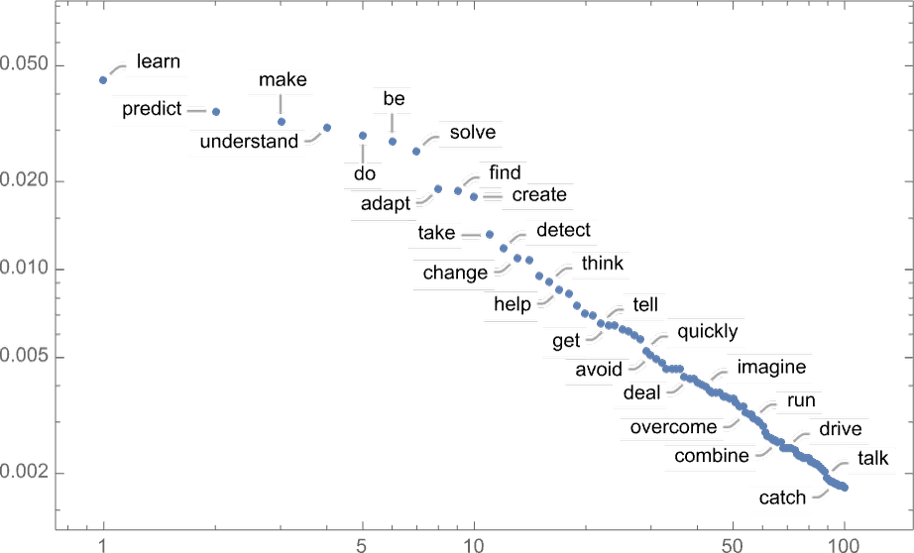
Kommentar: Notera att x-axeln i ovanstående diagram är given i en logaritmisk skala, vilket innebär att 100 ligger dubbelt så långt från 1 som 10 gör. Detta till skillnad från y-axeln, som är given enligt en linjär skala. Anledningen bakom detta är att man ibland vill kunna visualisera data på ett sätt som gör det enklare att snabbt få en översikt över relevanta samband utan att behöva ha extremt breda eller höga diagram.

Slide 27
Varifrån kommer sannolikheterna?
ChatGPT väljer alltid sitt nästa ord baserat på sannolikheter. Men varifrån kommer dessa sannolikheter? Låt oss börja med ett enklare problem. Låt oss överväga att generera engelsk text en bokstav (snarare än ord) åt gången. Hur kan vi räkna ut vad sannolikheten för varje bokstav borde vara?
En mycket minimal sak vi kan göra är bara att ta ett urval av engelsk text och beräkna hur ofta olika bokstäver förekommer i den. Så, till exempel, vi räknar bokstäver i Wikipedia-artikeln om "katter":

Slide 28
Här är ett exempel på vad vi får om vi bara genererar en sekvens av de vanligaste bokstäverna i engelskan:

Slide 29
Vi kan dela upp detta i "ord" genom att lägga till mellanslag som om de vore bokstäver med en viss sannolikhet:

Slide 30
Vi kan göra ett något bättre jobb med att skapa "ord" genom att tvinga fördelningen av "ordlängder" att stämma överens med hur den är på engelska:

Slide 31
Vi råkade inte få några "riktiga ord" här, men resultaten ser lite bättre ut. För att gå vidare behöver vi dock göra mer än att bara välja varje bokstav separat på måfå. Och till exempel vet vi att om vi har ett "q" måste nästa bokstav i princip vara "u".

Slide 32
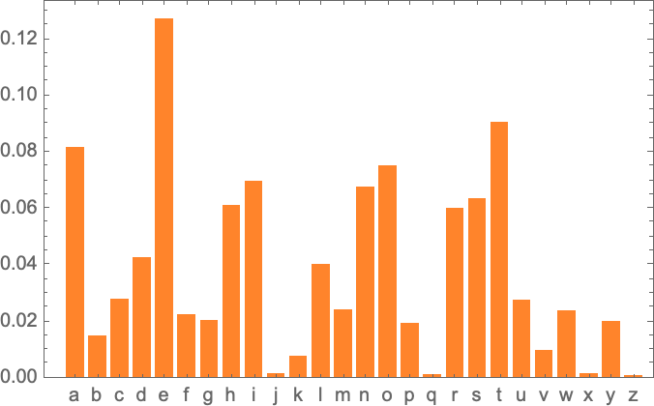
Här är en graf över sannolikheterna för enskilda bokstäver:

Slide 33
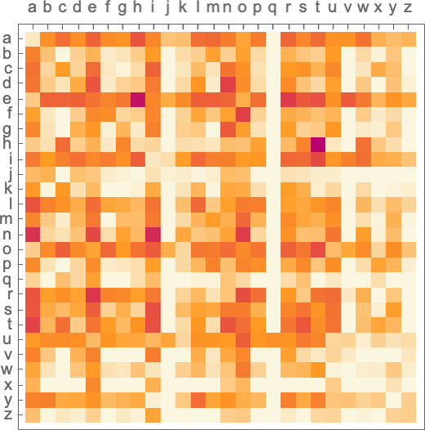
Och här är en graf som visar sannolikheterna för par av bokstäver ("2-gram") i typisk engelsk text. De möjliga första bokstäverna visas över sidan, de andra bokstäverna ner på sidan:
Och vi ser här till exempel att "q"-kolumnen är tom (noll sannolikhet) förutom på "u"-raden. Okej, så nu istället för att generera våra "ord" en bokstav i taget, låt oss generera dem genom att titta på två bokstäver åt gången, med dessa "2-gram"-sannolikheter.

Slide 34
Här är ett exempel på resultatet – som råkar innehålla några "riktiga ord":

Slide 35
Med tillräckligt mycket engelsk text kan vi få ganska bra uppskattningar inte bara för sannolikheter för enskilda bokstäver eller par av bokstäver (2-gram), utan också för längre följder av bokstäver. Och om vi genererar "slumpmässiga ord" med successivt längre n-gram-sannolikheter ser vi att de blir progressivt "mer realistiska":

Slide 36
Men låt oss nu anta – mer eller mindre som ChatGPT gör – att vi hanterar hela ord, inte bokstäver. Det finns ungefär 40 000 vanligt använda ord på engelska. Och genom att titta på ett stort korpus(mängd) av engelsk text (säg några miljoner böcker, med sammanlagt några hundra miljarder ord), kan vi få en uppskattning av hur vanligt varje ord är. Och med detta kan vi börja generera "meningar", där varje ord väljs på måfå, med samma sannolikhet som det förekommer i korpuset. Här är ett exempel på vad vi får:

Slide 37
Inte helt oväntat är detta nonsens. Så hur kan vi göra bättre? Precis som med bokstäver kan vi börja ta hänsyn till inte bara sannolikheter för enskilda ord utan sannolikheter för par eller längre n-gram av ord. När vi gör detta för par, här är 5 exempel på vad vi får, i samtliga fall utgående från ordet "katt":

Slide 38
Det ser lite mer "vettigt" ut. Och vi kan föreställa oss att om vi kunde använda tillräckligt långa n-gram skulle vi i princip få en ”ChatGPT" – i den meningen att vi skulle få något som skulle generera uppsatslånga sekvenser av ord med "korrekta övergripande uppsatssannolikheter". Men här är problemet: det finns helt enkelt inte ens i närheten tillräckligt med engelsk text som någonsin har skrivits för att kunna härleda dessa sannolikheter.

Slide 39
I en genomsökning av webben kan det finnas några hundra miljarder ord; i böcker som har digitaliserats kan det finnas ytterligare hundra miljarder ord. Men med 40 000 vanliga ord är även antalet möjliga 2-gram redan 1,6 miljarder – och antalet möjliga 3-gram är 60 biljoner.
Så det finns inget sätt vi kan uppskatta sannolikheterna för alla dessa från text som finns där ute. Och när vi kommer till "uppsatsfragment" på 20 ord är antalet möjligheter större än antalet partiklar i universum, så i en mening skulle de aldrig kunna skrivas ner alla.

Slide 40
Så vad kan vi göra? Den stora idén är att skapa en modell som låter oss uppskatta sannolikheterna med vilka sekvenser bör förekomma – även om vi aldrig uttryckligen sett dessa sekvenser i det textkorpus vi har tittat på.
Och i kärnan av ChatGPT finns just en så kallad "stor språkmodell" (LLM) som har byggts för att göra ett bra jobb med att uppskatta dessa sannolikheter.

Slide 41
SLUT om du vill veta mer om hur själva inlärningen går till lite mer detaljerat så går du in på följande länk: https://itgvas.se/resources/Programmering/index.php?ID=46

